Slide 1
麥哲倫計畫-神奇造紙術
製作人:徐翊庭

Slide 2
緣起
有一天，我看到爸爸在煮東西，我就問爸爸在煮什麼?
爸爸告訴我他在做紙，我立刻產生了興趣。
於是，我告訴爸爸:『我決定要拿這個題材做麥哲倫， 請爸爸你一定要幫我!』
爸爸答應了我，於是我的麥哲倫...神奇造紙術就開始了!!

Slide 3
造紙的主要步驟
一.纖維採集
二.蒸煮解纖
三.沖洗
四.攪打
五.製漿
六.抄紙
七.曬乾
八.剥紙

Slide 4
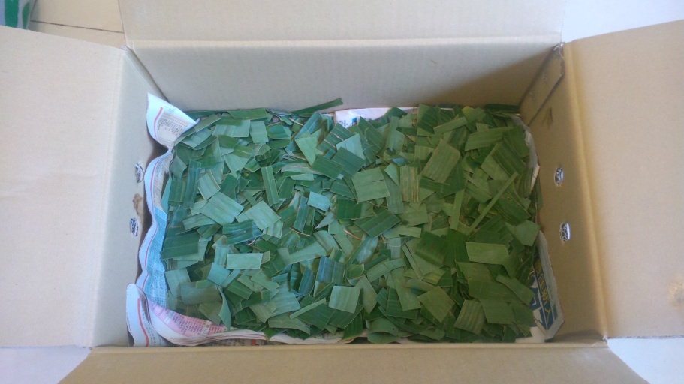
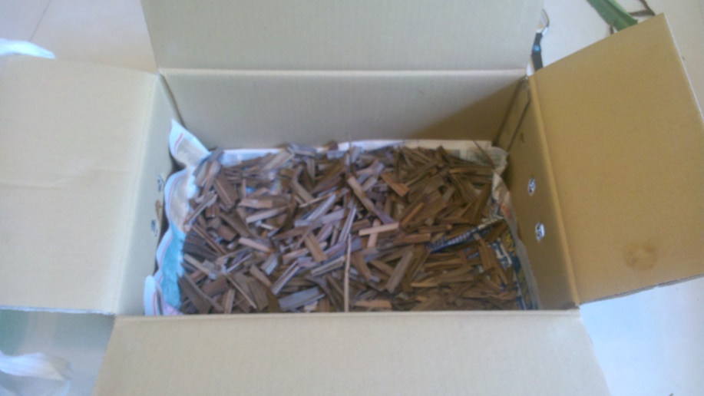
一.纖維採集: 本次實驗採集大王椰子，香蕉葉以及雜草三種纖維
大王椰子
香蕉葉

Slide 5
二.蒸煮解纖:將纖維放入1M的氫氧化鈉溶液中，蒸煮約90分鐘，目的是破壞細胞壁和去除木質素

Slide 6
三.沖洗:將煮好的纖維撈出，因為有大量的氫氧化鈉殘留，因此需要用大量的清水沖洗。沖洗完後用手擰乾
沖洗
擰乾後:大王椰子

Slide 7
擰乾後:香蕉葉
擰乾後:雜草

Slide 8
四.攪打:取步驟【三】的纖維約50克，放入果汁機中攪打約1分鐘，使纖維充分分散

Slide 9
五.製漿:將步驟【四】的紙漿倒入水盆中，並加入適量的水， 讓紙漿稀釋成均勻的狀態

Slide 10
六.抄紙:將紗網放進步驟【五】的紙漿裡，且緩慢平穩的拿起，盡量使厚度均勻一致

Slide 11
七.曬乾:將步驟【六】的紗網利用吹風機、太陽的熱，使他們完全乾掉
大王椰子
香蕉葉

Slide 12
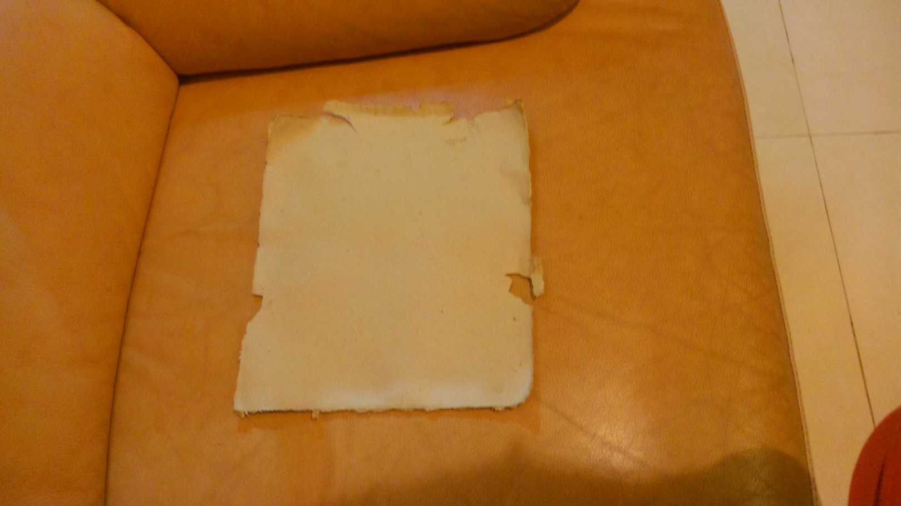
八.剝紙:等步驟【七】完全乾燥的手工紙， 小心翼翼的撕下來，就大功告成啦!
雜草

Slide 13
心得感想
有一次，看到爸爸正在造紙，覺得很有趣，便想去嘗試看看。
我們去採集葉子回來後，爸爸叫我剪葉子，並告訴我:那是為了讓熬煮時更方便。
在熬煮時，我經常因為去做別的事，因此忘記關火，每次熬煮的時間都因為這樣而不同。不過還好最後做出來都還ok。
利用植物造紙，是為了讓自己體驗做紙的感覺；也是希望可以多多利用再生紙，環保愛地球從這樣不太起

Slide 14
心得感想
眼的事情做起， 也可以做到愛地球，真~是不可思議呀!
做了才知道， 造紙其實沒那麼簡單，也要很小心避免碰觸到強鹼。所以爸爸都會幫忙我，我非常的感謝他，像是遇到一些不懂、不會的，叫他一聲他就趕緊過來了!
謝謝爸爸的幫助讓我可以完成造紙的心願，順便一起環保愛地球!!

